Slide 1
Dobrovolnické centrum 67 Plán B, z.s.

Slide 2
Klíčové aktivity DC67
DobroPoint - osobní návštěvy v organizacích / konzultace veřejnost
Večerní programy
Dobrovolnictví v ČR
Zahraniční zkušenosti
Zahraniční dobrovolníci v ČR – programy v angličtině
Úspěšné projekty
Jinak? - alternativní životní styl
Filmové projekce
Vernisáže

Slide 3
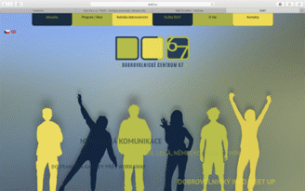
Klíčové aktivity DC67
Střecha nad hlavou
prostor pro setkávání organizací a neformálních skupin / místnost zdarma
Propagace dobrovolnictví

Slide 4
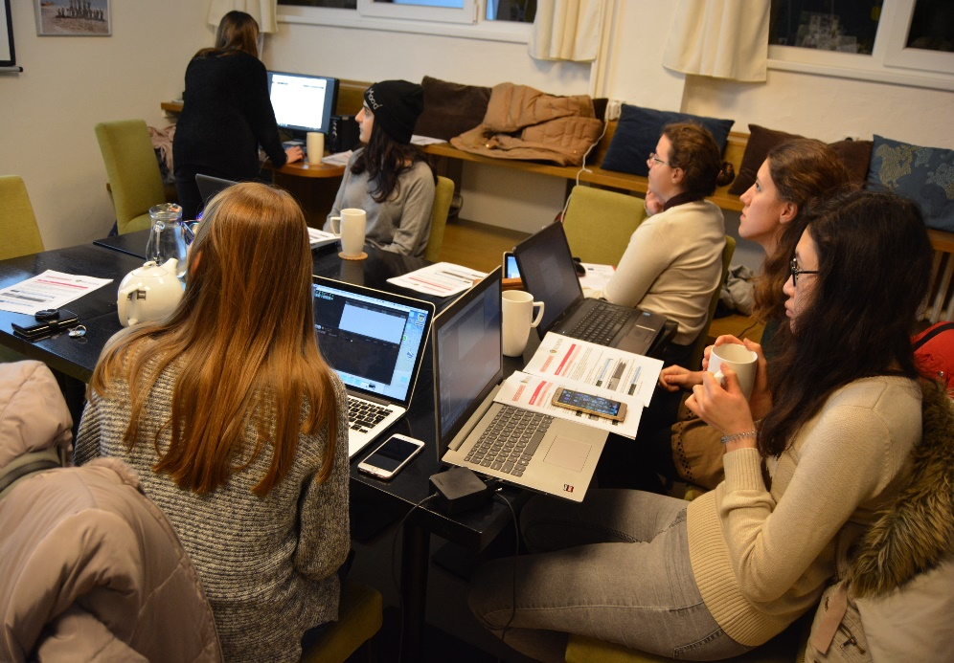
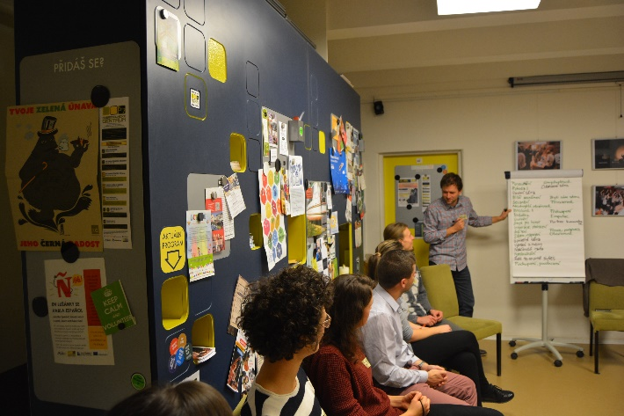
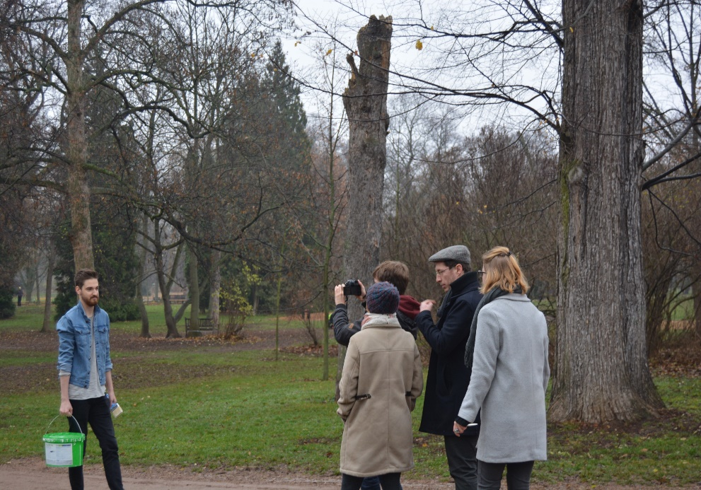
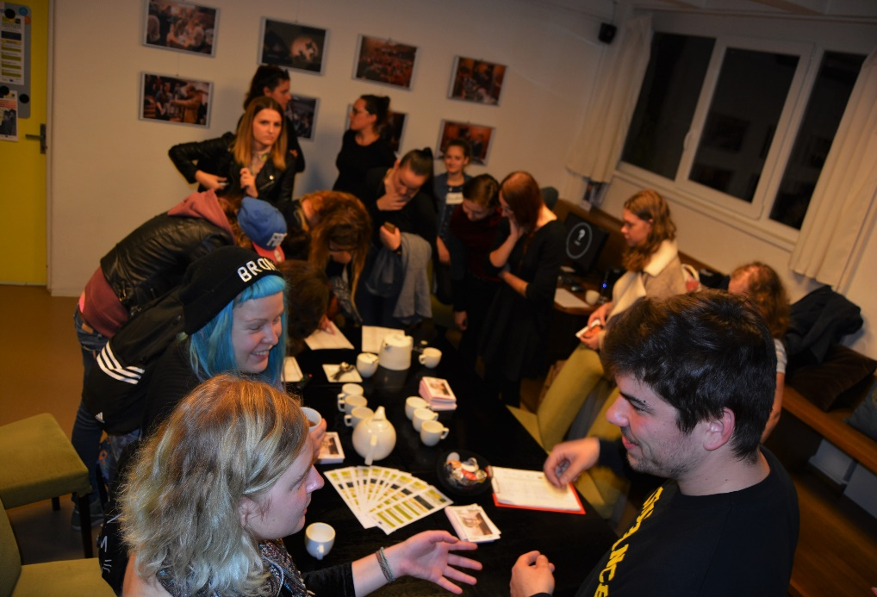

Slide 5
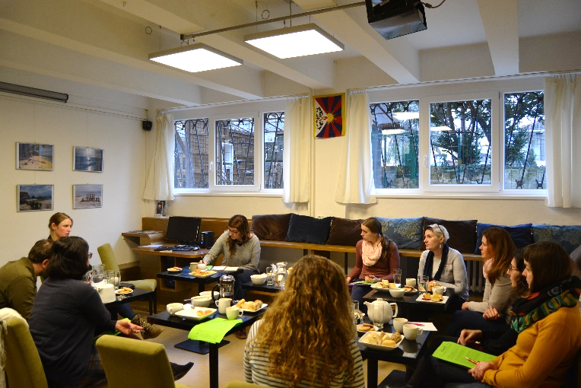
Klíčové aktivity DC67
Vzdělávací aktivity, workshopy
získávání dobrovolníků, první setkání
průběžná práce s dobrovolníky a jejich zapojování
motivace dobrovolníků a odměňování, udržení dobrovolníků
připravená organizace, osobní a profesní role koordinátora dobrovolníků
komunikace s dobrovolníky – sdílené dokumenty, fb
práce se zahraničními dobrovolníky – specifika, potřeby
supervize a evaluace, umění zpětné vazby
koučování, leadership a moderní způsoby vedení lidí
Síťování, snídaně

Slide 6
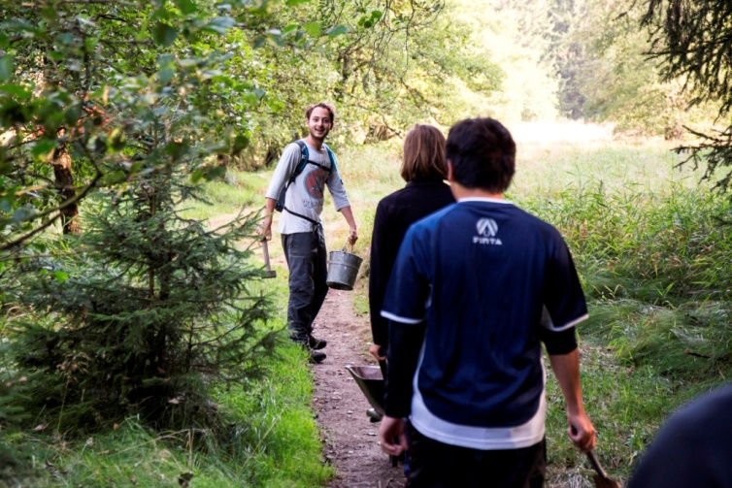
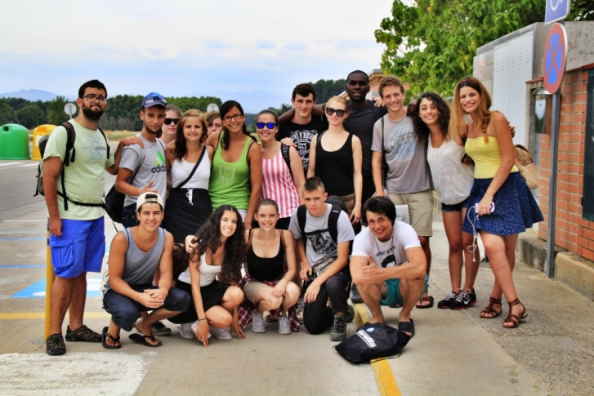
WORKCAMPY
2–3 týdenní dobrovolnický projekt (kratší či delší, záleží na daném projektu)
skupina dobrovolníků z celého světa
věk: 18+, někdy 15+ (nejčastěji 18–26 let)
země: většina Evropy a Asie, některé z Afriky a Severní / Střední / Jižní Ameriky
oblasti aktivit: ekologie, práce se staršími lidmi, dětmi a mládeží, restaurování historických památek a rozvoj komunity, výuka jazyků, sportovní a kulturní aktivity
komunikační jazyk: většinou angličtina
ubytování + strava zajištěna
dobrovolník si sám zajišťuje pojištění, dopravu na místo a zpět, příp. očkování
poplatek: závisí na zprostředkující organizaci
(do 2500 Kč)

Slide 7
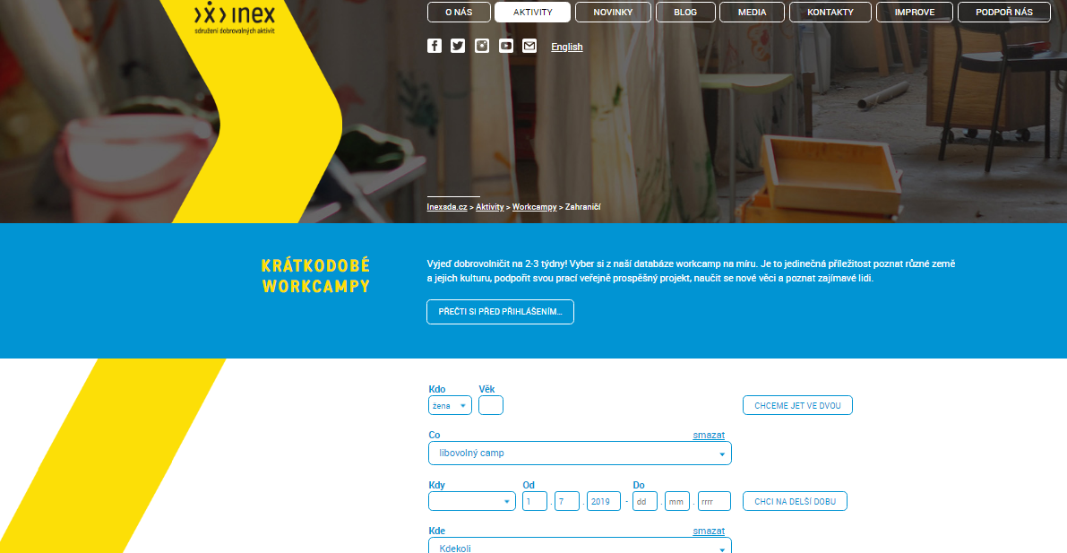
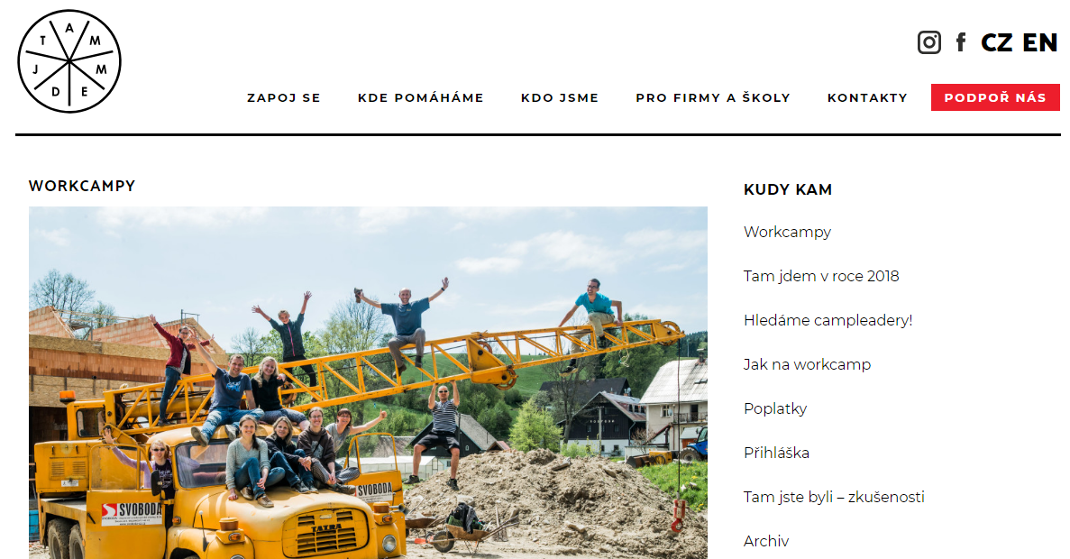
WORKCAMPY - ORGANIZACE
INEX-SDA - https://www.inexsda.cz/
Tamjdem - http://www.tamjdem.cz/cs/workcampy
IBO - Internationaler Bauorden - http://bauorden.eu/
Workcampy v Německu - http://ejbo.de/workcamp/

Slide 8
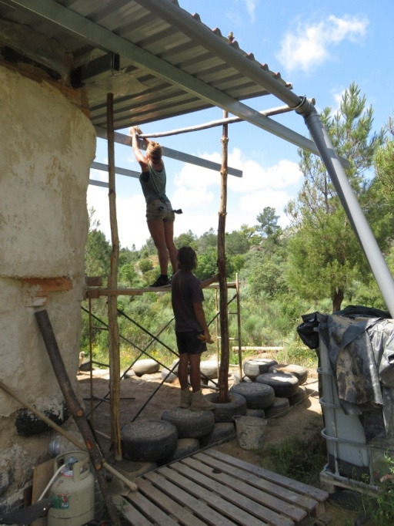
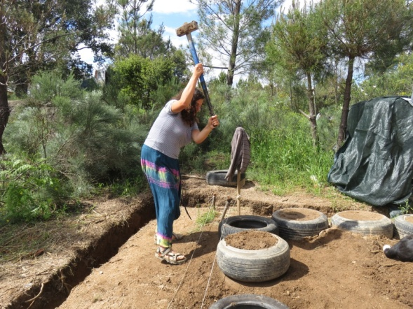
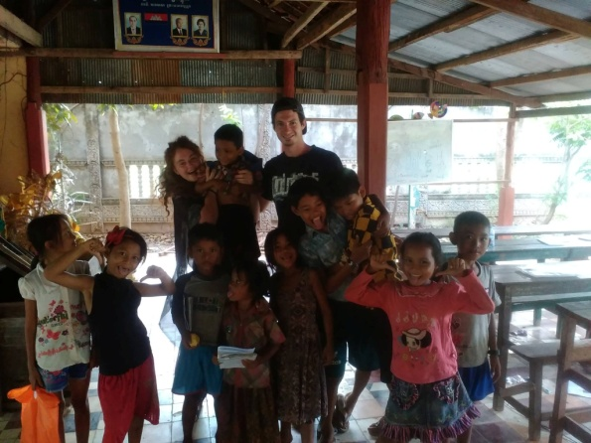
MEZINÁRODNÍ DATABÁZE
sítě zprostředkovávající dobrovolničení nadšencům v zemích celého světa
dobrovolná pomoc rodinám či malým organizacím výměnou za poskytnutí ubytování a stravy
dohoda mezi dobrovolníkem a samotnou organizací či rodinou
věk: 18+
země: celý svět
oblasti aktivit: výpomoc v domácnostech, na zahradách a farmách, rekonstrukce, výstavba obydlí, práce v hostelech, starání se o zvířata, výuka angličtiny a jiných jazyků na školách či v rodině, práce pro komunitu
délka trvání: od 1 týdne po 1 rok

Slide 9
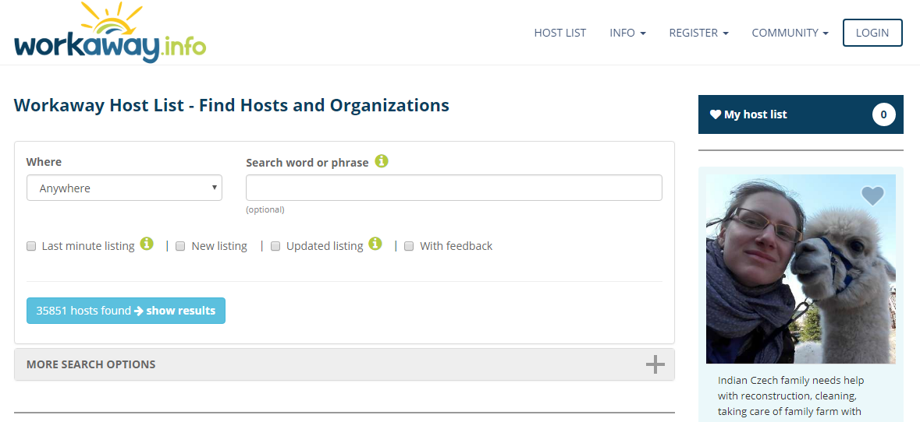
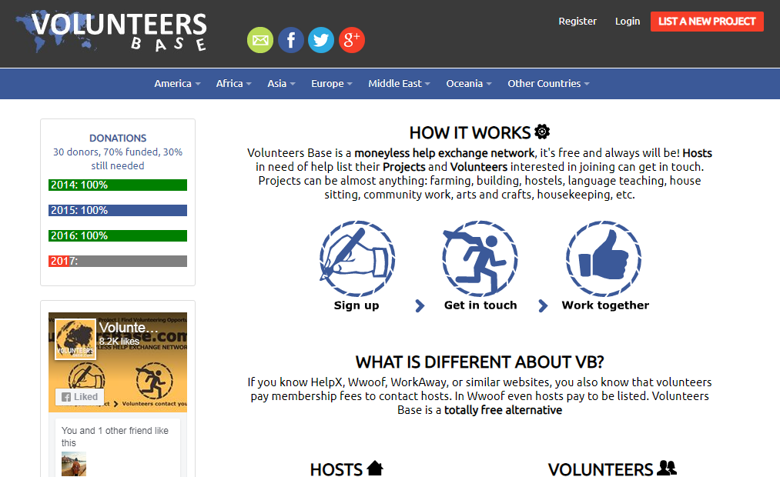
MEZINÁRODNÍ DATABÁZE
Workaway - https://www.workaway.info/
-poplatek: 29 eur/rok
HelpX - https://www.helpx.net/
-poplatek: 20 eur/2 roky
Volunteers Base - http://www.volunteersbase.com/
-poplatek: žádný

Slide 10
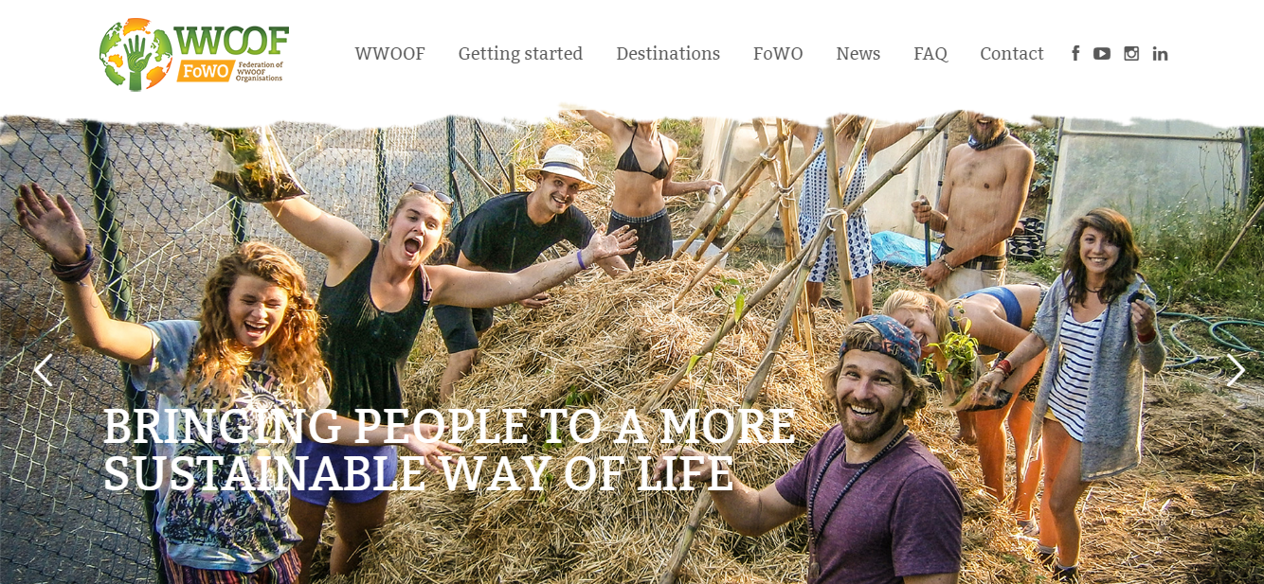
MEZINÁRODNÍ DATABÁZE WWOOF
„celosvětové příležitosti na ekologických farmách“
výpomoc dobrovolníků na ekologických farmách za poskytnutí stravy a ubytování ze strany farmářů
věk: 18+
země: celý svět, omezený počet nabídek v Africe a Asii
oblasti aktivit: pletí, výsadba, sklizeň, distribuce kompostu, krmení dobytka (slepice, kozy), dojení krav, čištění koní, údržba farmy, malování domu, šití oděvů
délka trvání: od 7 dnů do 1 roku, většinou se odvíjí od momentální potřeby farem
poplatek: 15 GBP/rok
http://wwoof.net/

Slide 11
EVROPSKÝ SBOR SOLIDARITY
bývalá EVS (Evropská dobrovolná služba)
program Evropské komise, zájemci mohou působit jako dobrovolníci v cizí zemi
věk: 18–30 (registrace od 17 let)
země: v zemích EU a partnerských zemích
oblasti aktivit: sociální, kulturní, ekologické, volnočasové, mládežnické, informační, program zprostředkovává poznání života a kultury ve vybrané zemi
délka trvání: dlouhodobé pobyty po dobu 2 až 12 měsíců
poplatek: zdarma (hrazené ubytování, strava a kapesné, částka na cestovní náklady pro příjezd do místa projektu a na návrat domů, pro potřebná víza či očkování)
(online) jazykový kurz

Slide 12
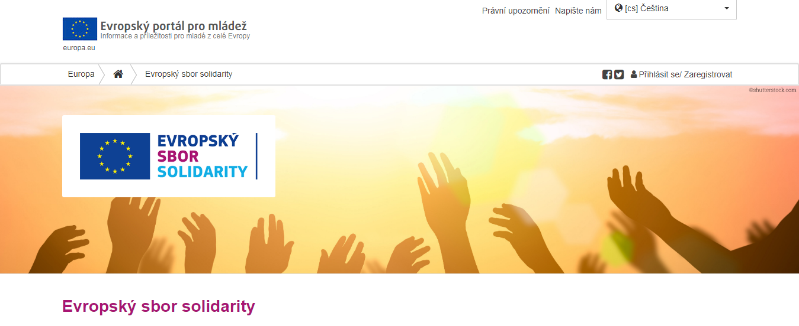
EVROPSKÝ SBOR SOLIDARITY
Postup:
-povinná registrace v databázi https://europa.eu/youth/solidarity_cs
-kontaktování jedné z akreditovaných organizací, které pomohou se vším ostatním (vysílající organizace je SVČ Lužánky, prezentace dobrovolníků po jejich návratu z cest)

Slide 13
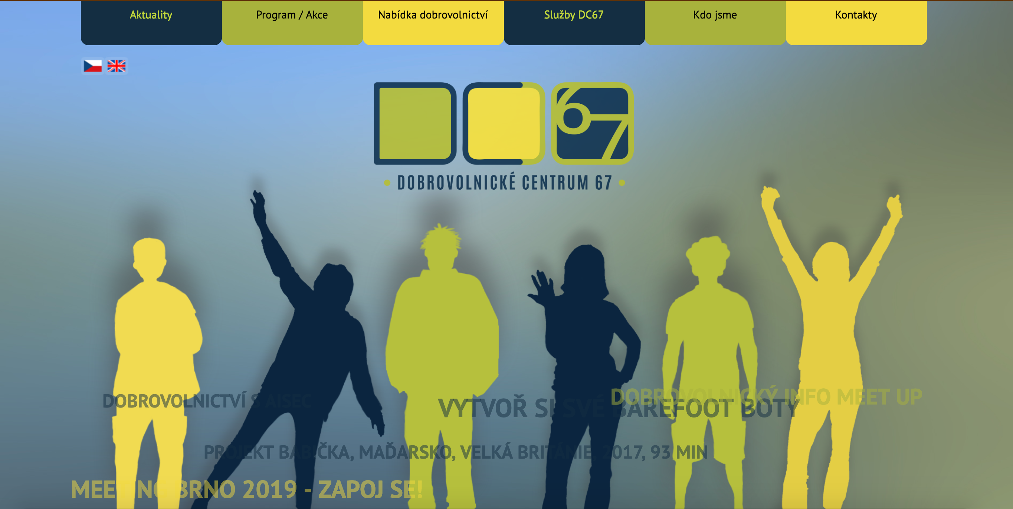
Kontakt
Karolina Hušáková, info@dc67.cz, 776 594 804
www.dc67.cz

